Slide 1
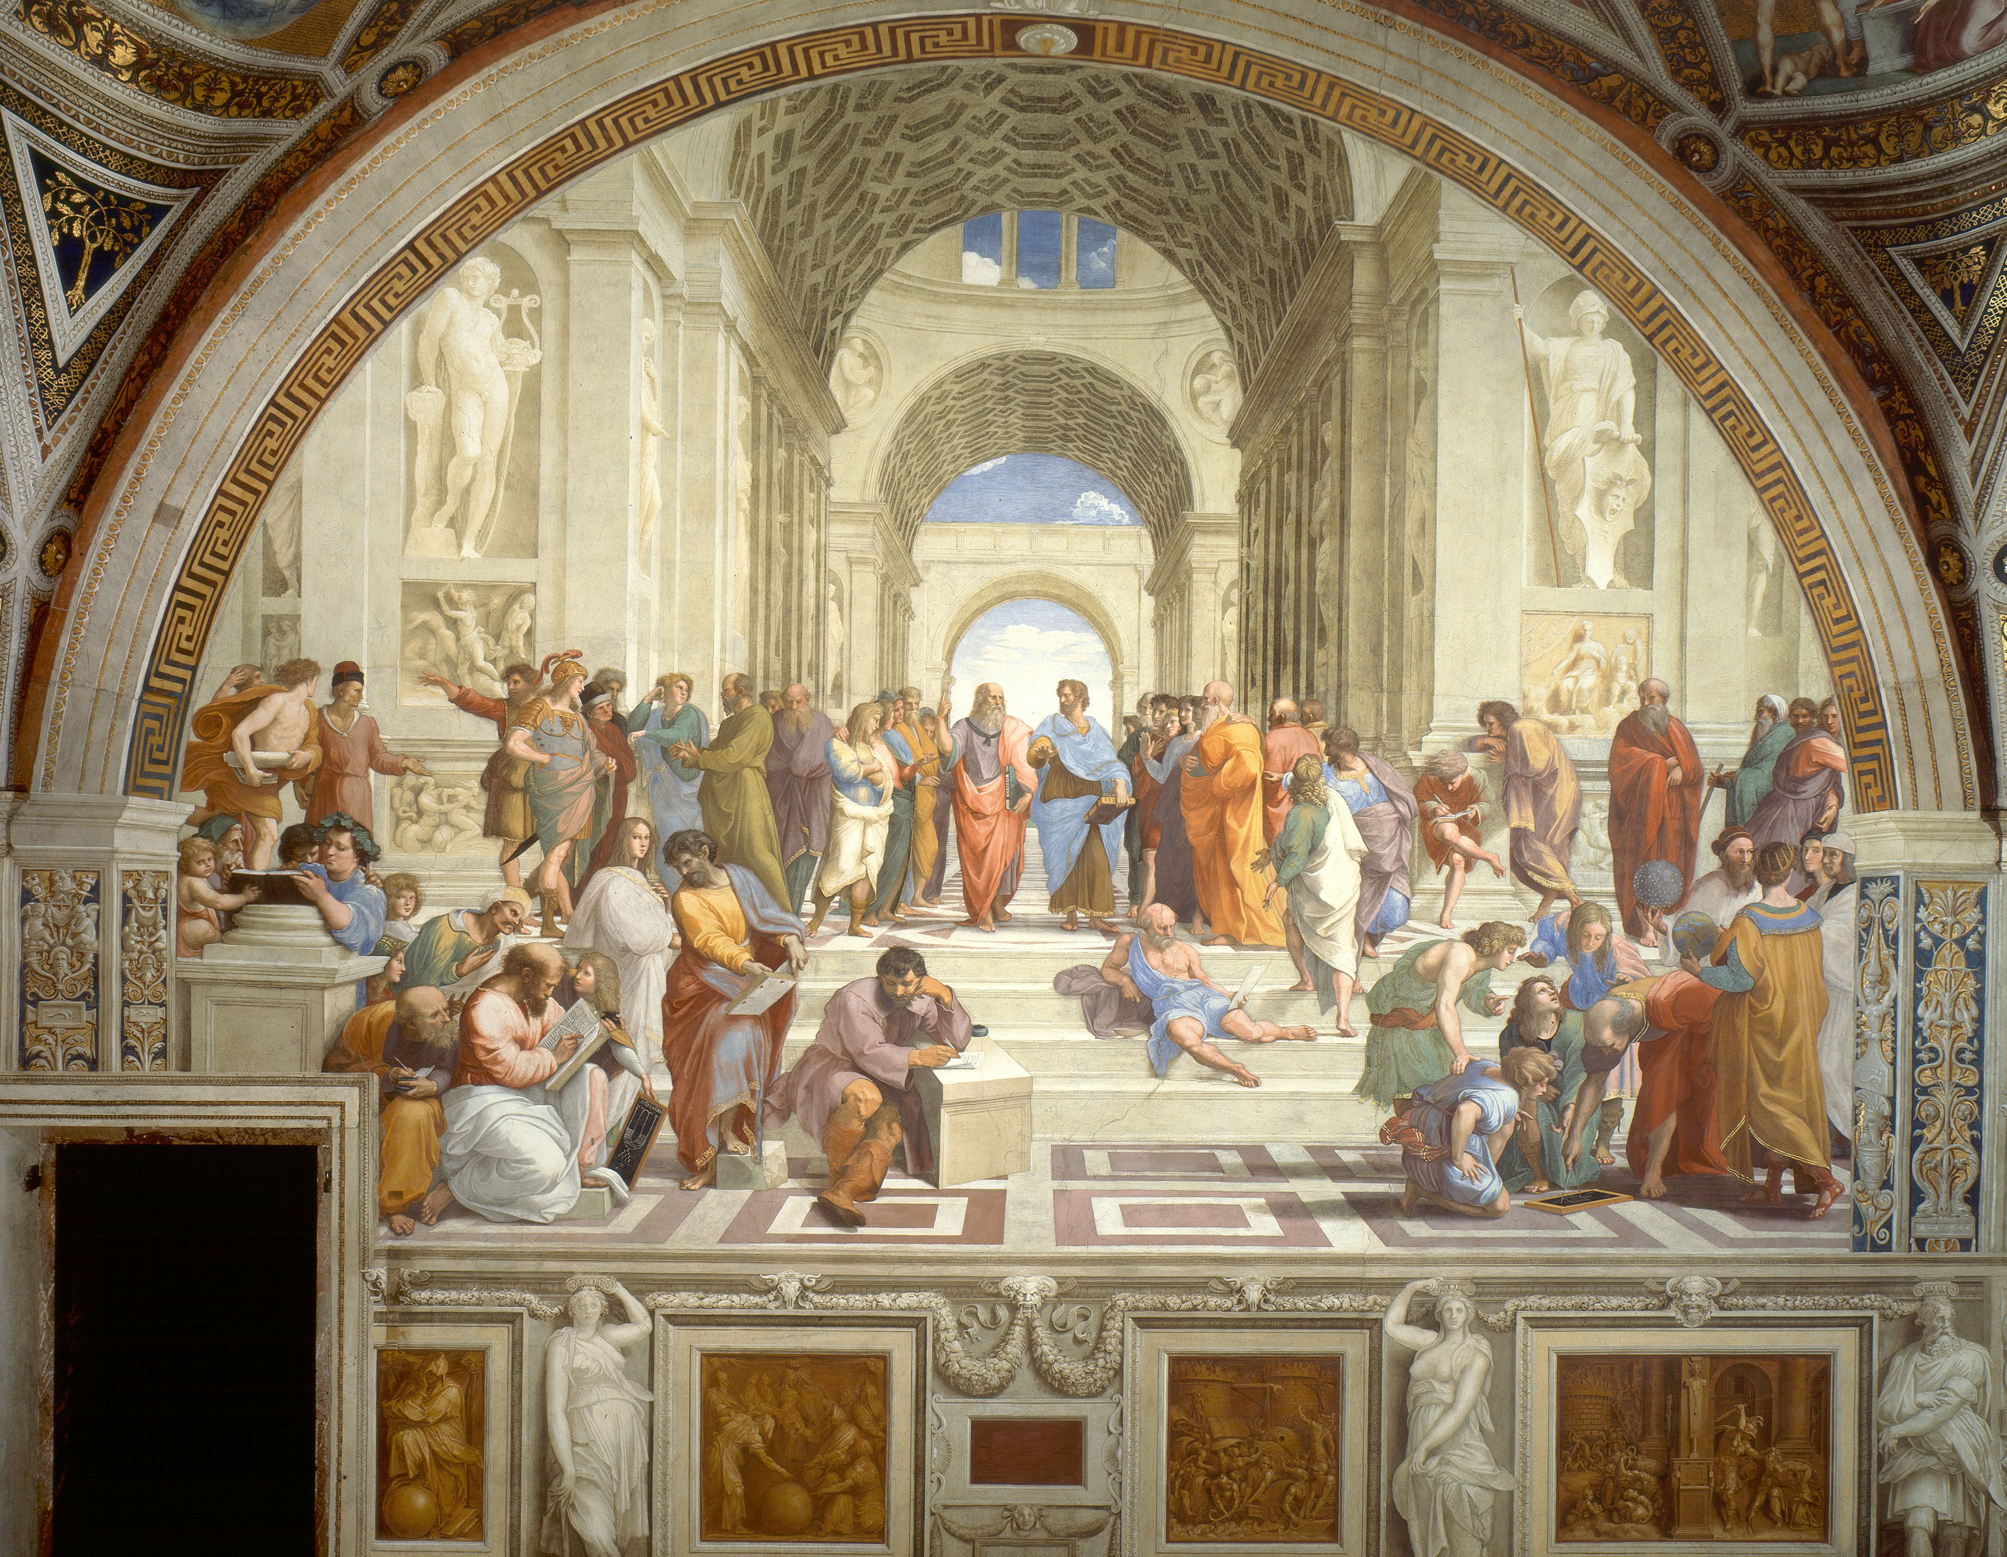
Schilderkunst
van de
Nederlandse 17e eeuw

Slide 2
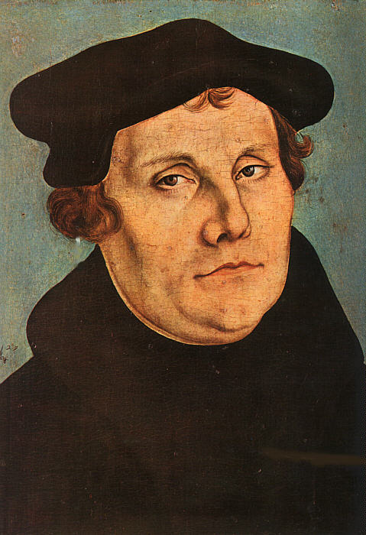
Dit is nog Italiaanse renaissance, Raphaël, “School van Athene” ca. 1510

Slide 3
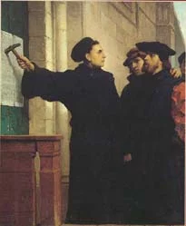
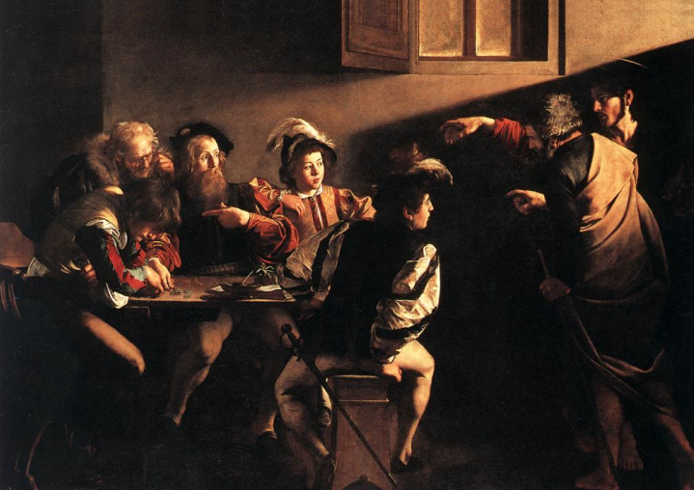
Geschilderd portret van Maarten Luther door Georg Pensz
De 95 stellingen, op de deur van de slotkerk te Wittenberg gespijkerd (Geschilderd door Ferdinand Pauwels 1872)

Slide 4
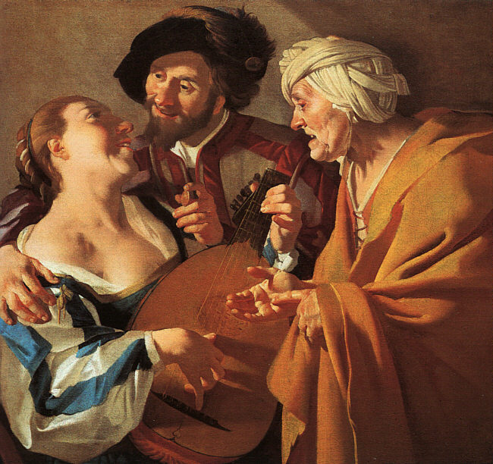
Begin Italiaanse Barok, Caravaggio, “De roeping van Mattheus” – ca. 1600

Slide 5
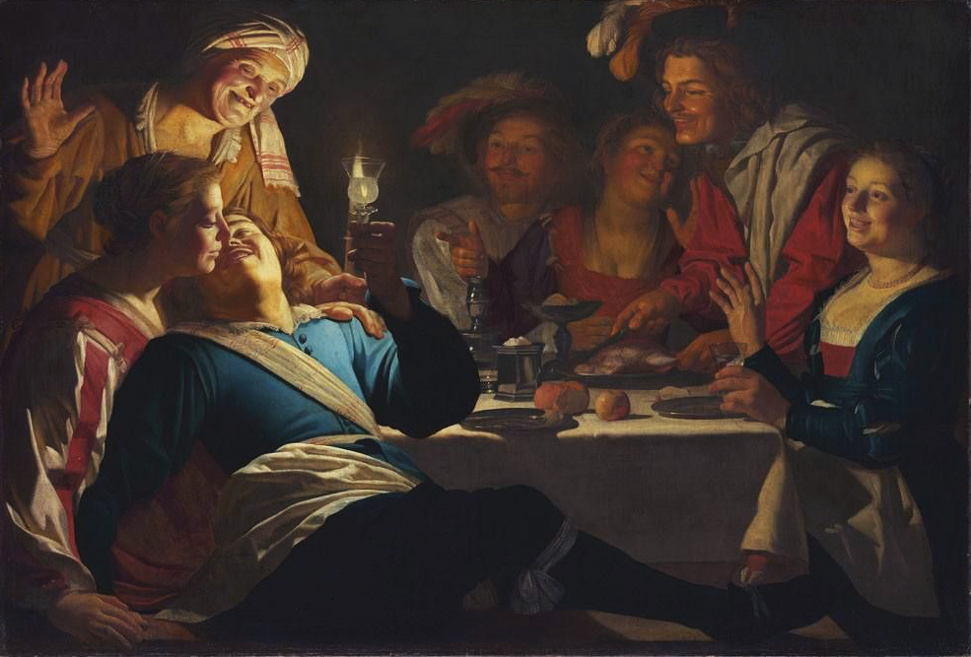
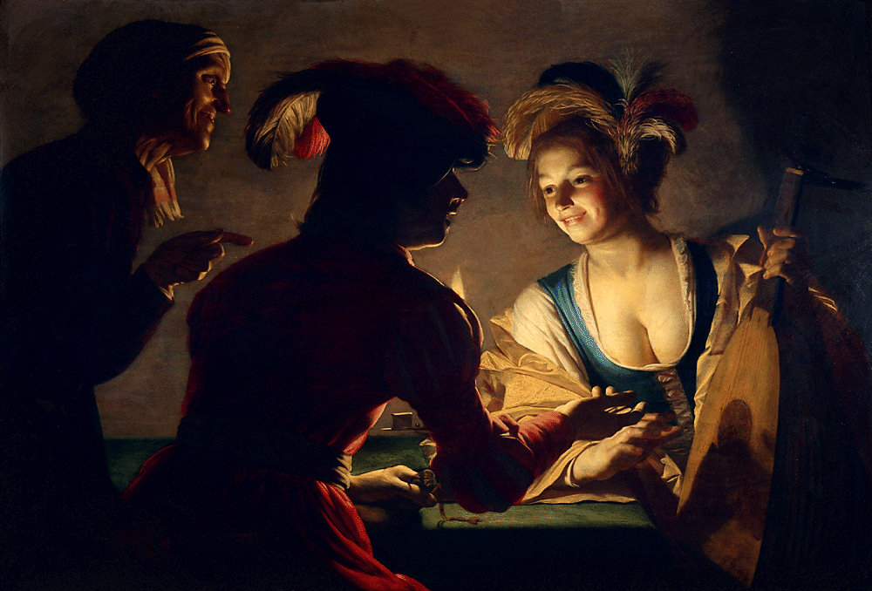
Gerard van Honthorst, “Vrolijk Gezelschap”
Of: “De Verloren Zoon” (1623)
Dirk van Baburen, “De Koppelaarster”
Ca. 1622
Gerard van Honthorst, “De Koppelaarster” (ca. 1625)

Slide 6
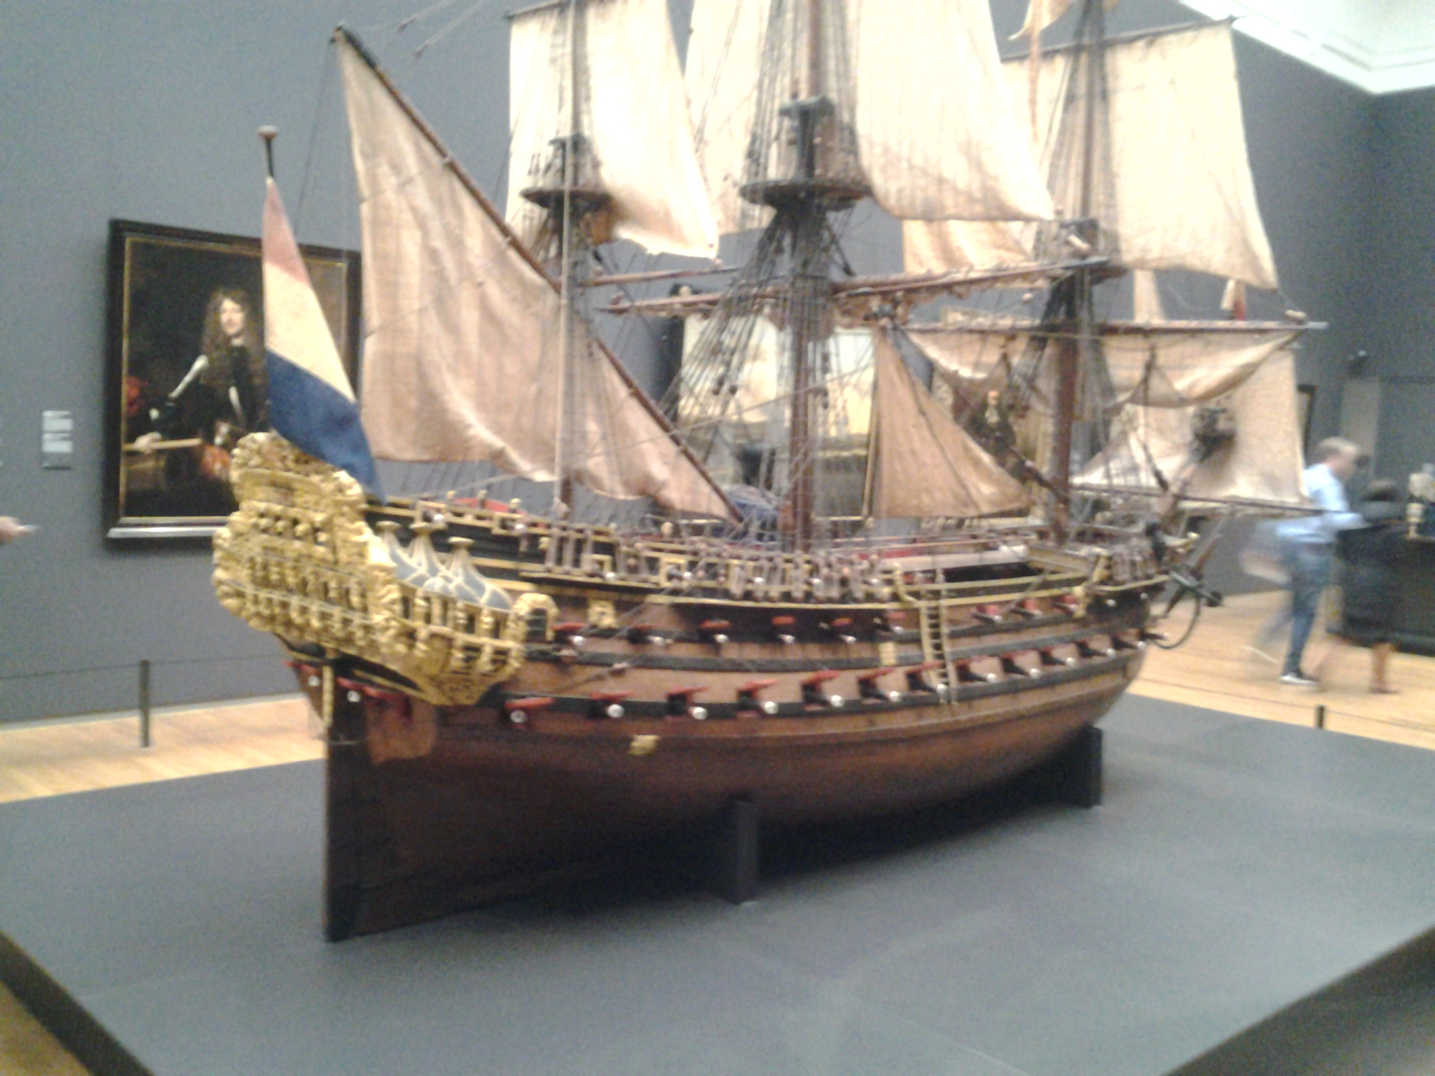
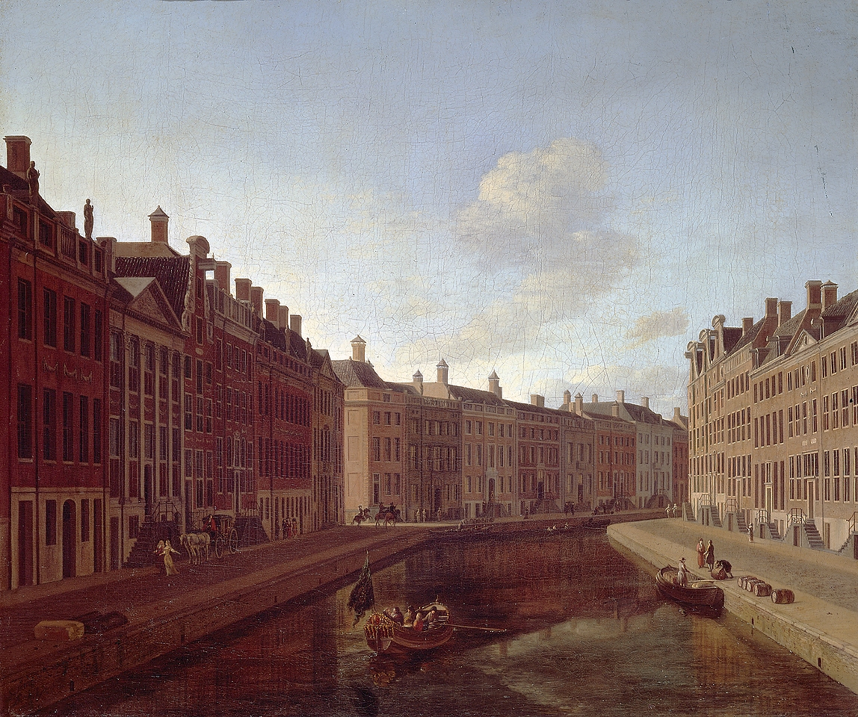

Slide 7
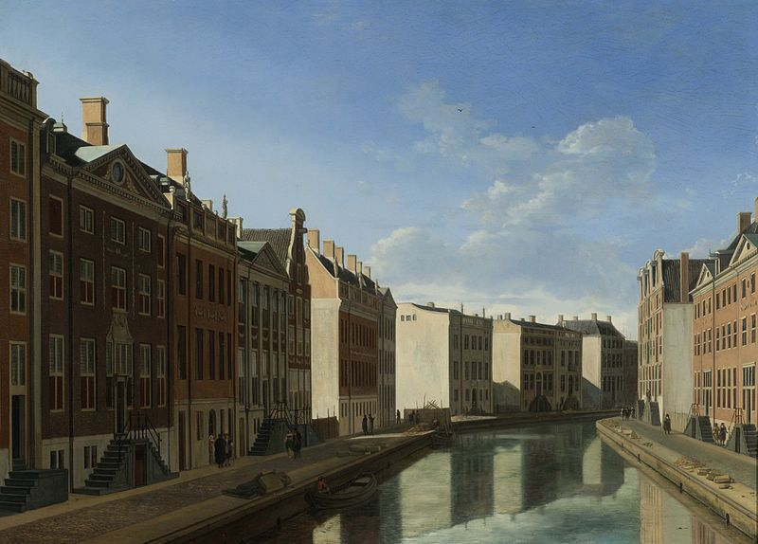
1672 1685
Berckheyde schilderde “De Gouden Bocht van de Herengracht” in 1672 en 1685
Amsterdam werd een wereldstad, vooral vanwege de haven, die veel welvaart bracht. Wat zie je veranderen op de schilderijen van Berkheyde tussen 1672 en 1685? Kijk niet alleen naar de gebouwen langs de gracht

Slide 8
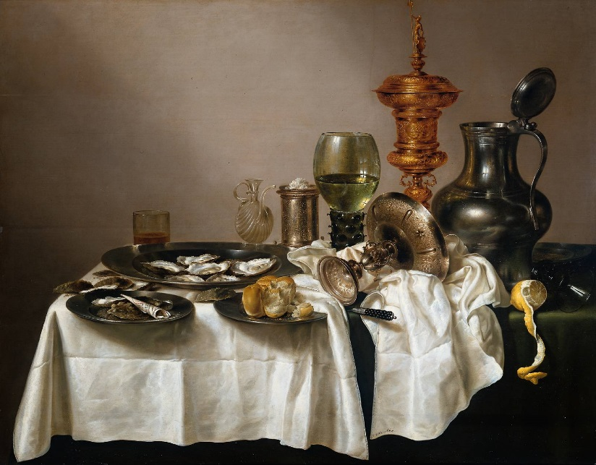
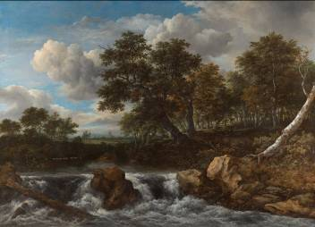
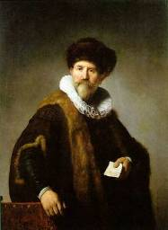
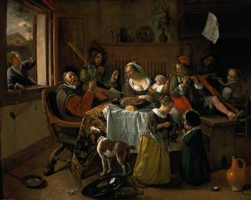
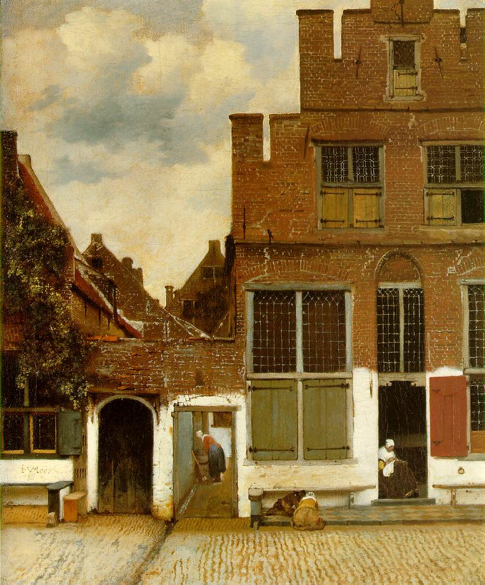
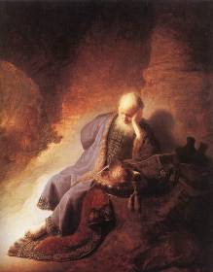
Specialisatie van de schilders in genres
Het portret
Het landschap
Het stilleven
Het stadsgezicht huiselijke taferelen
Historiestuk

Slide 9
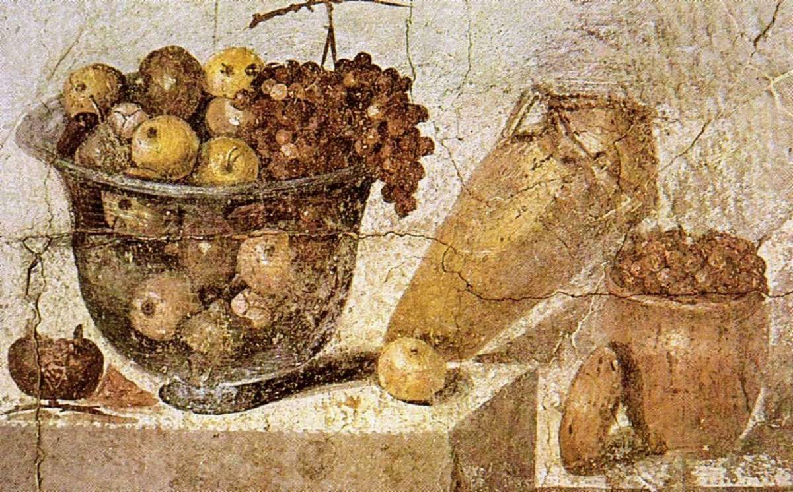
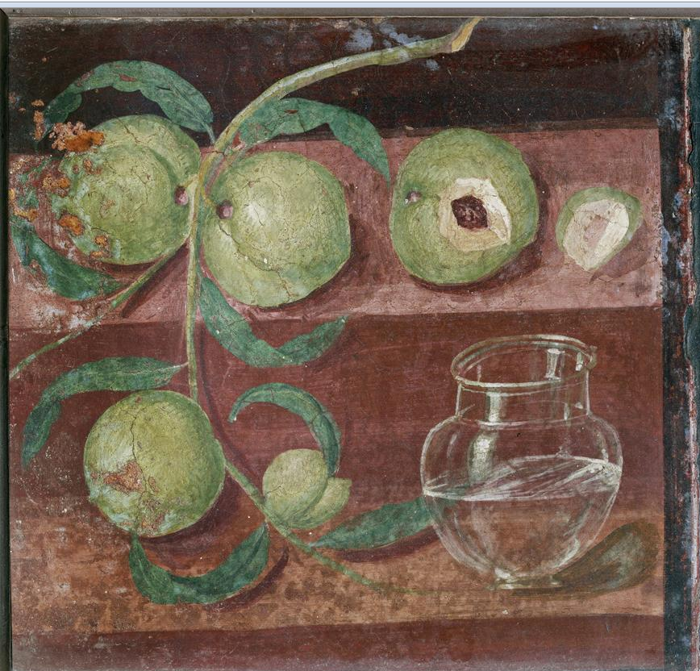
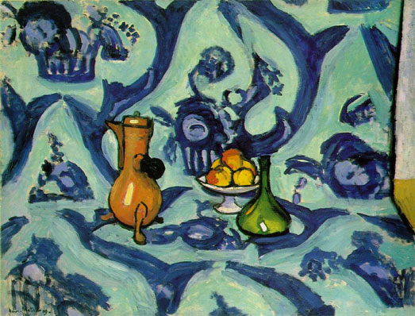
Stillevens Pompeï en Herculaneum, ca. 50 n. C. (Niet in Rijksmuseum)
Willem Claesz. Heda
Stilleven met vergulde bokaal
1635 Rijksmuseum
Matisse, “Stilleven” 1909

Slide 10
CA. 1500
CA. 1600

Slide 11
Willem Claesz. Heda
Stilleven met vergulde bokaal
1635 Rijksmuseum

Slide 12
Onze checklist:
ruimtelijkheid
textuur (stoffelijkheid)
Individualiteit/echtheid
Juiste proporties

Slide 13
Het portret
in
Renaissance, Barok en 120e eeuw
ca. 1500 ca. 1650 ca. 1900

Slide 14
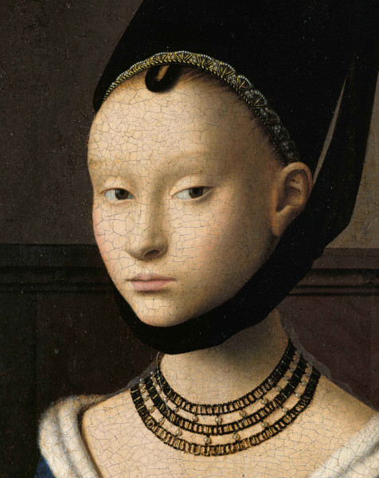
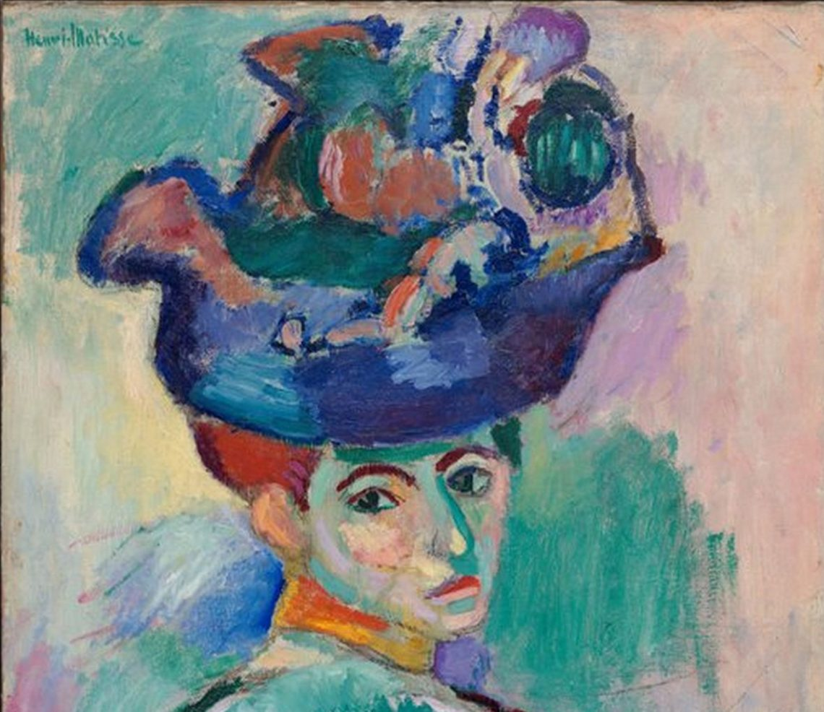
CA. 1500
CA. 1631

Slide 15
Onze checklist:
ruimtelijkheid
textuur (stoffelijkheid)
Individualiteit/echtheid
Juiste proporties
Renaissance, rond 1500
Rembrandt,
Barok, 17e eeuw
Matisse, 1905

Slide 16
Het landschap
Van middeleeuwen naar 17e eeuw

Slide 17
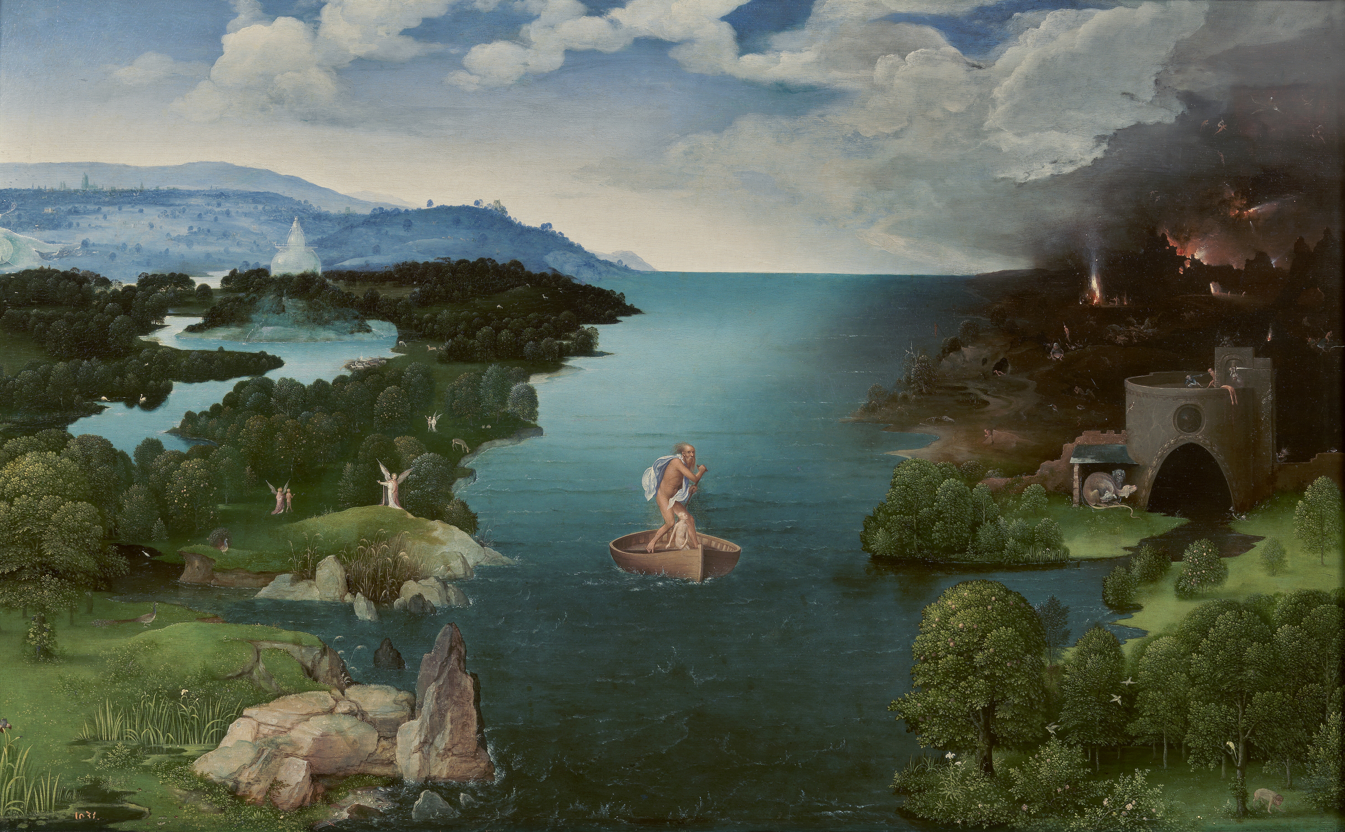
Joachim Patinir (1480–1524),
Landschap met de veerman Charon
die de rivier de Styx oversteekt
(1515–1524)
Jacob Ruisdael (1628-1688)
landschap met waterval

Slide 18
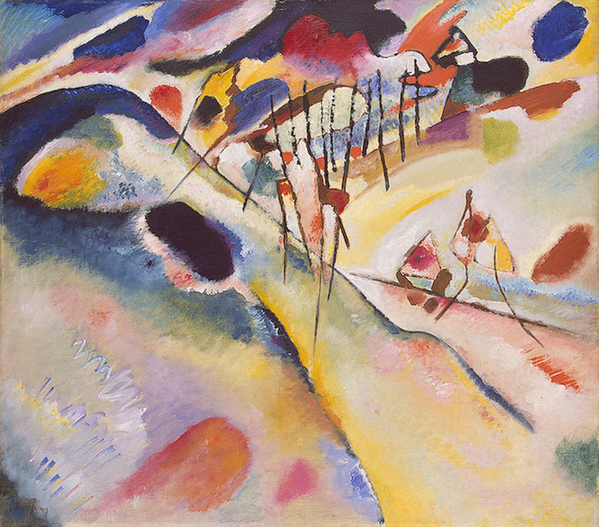
Joachim Patinir (1480–1524),
Landschap met de veerman Charon
die de rivier de Styx oversteekt (1515–1524)
Onze checklist:
ruimtelijkheid
textuur (stoffelijkheid)
Individualiteit/echtheid
Juiste proporties
Jacob Ruisdael (1628-1688)
Landschap met waterval
Kandinsky, Landschap te Dünaberg bij
Mürnau, 1913 (Niet Rijksmuseum!)

Slide 19
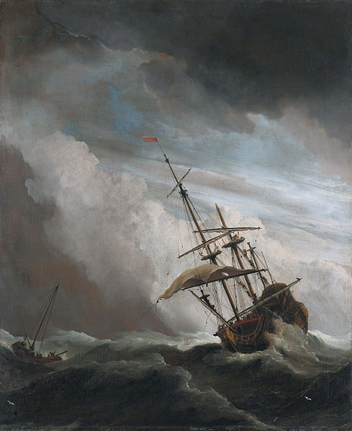
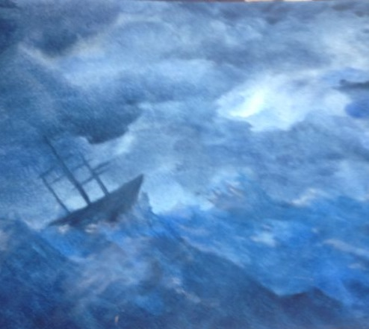
Links: Willem van de Velde (1633-1707), “Schip in volle zee, bij vliegende storm

Slide 20
Het stadsgezicht
en het interieur

Slide 21
Joh. Vermeer, “Het Straatje” ca. 1658

Slide 22
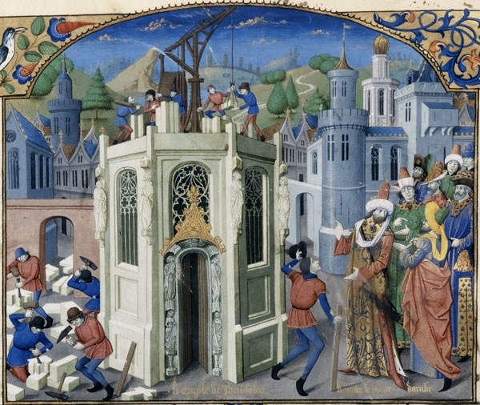
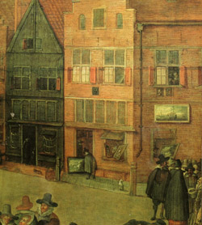
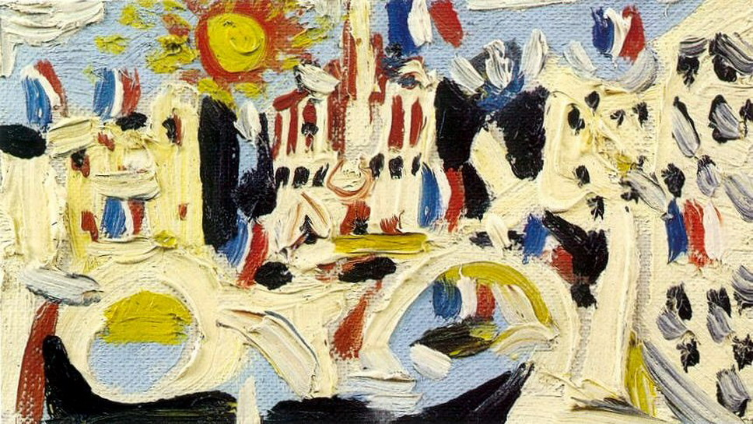
Onze checklist:
ruimtelijkheid
textuur (stoffelijkheid)
Individualiteit/echtheid
Juiste proporties
Bourgondische
miniatuur 1460
Joh. Vermeer,
“Het Straatje”
ca. 1658
Anonieme Nederlandse schilder met “Verkoop van schilderijen op straat”, ca. 1620
Pablo Picasso 1945, Gezicht op Notre Dame Parijs

Slide 23
Onze checklist:
ruimtelijkheid
textuur (stoffelijkheid)
Individualiteit/echtheid
Juiste proporties
Pablo Picasso 1945, Gezicht op Notre Dame Parijs

Slide 24
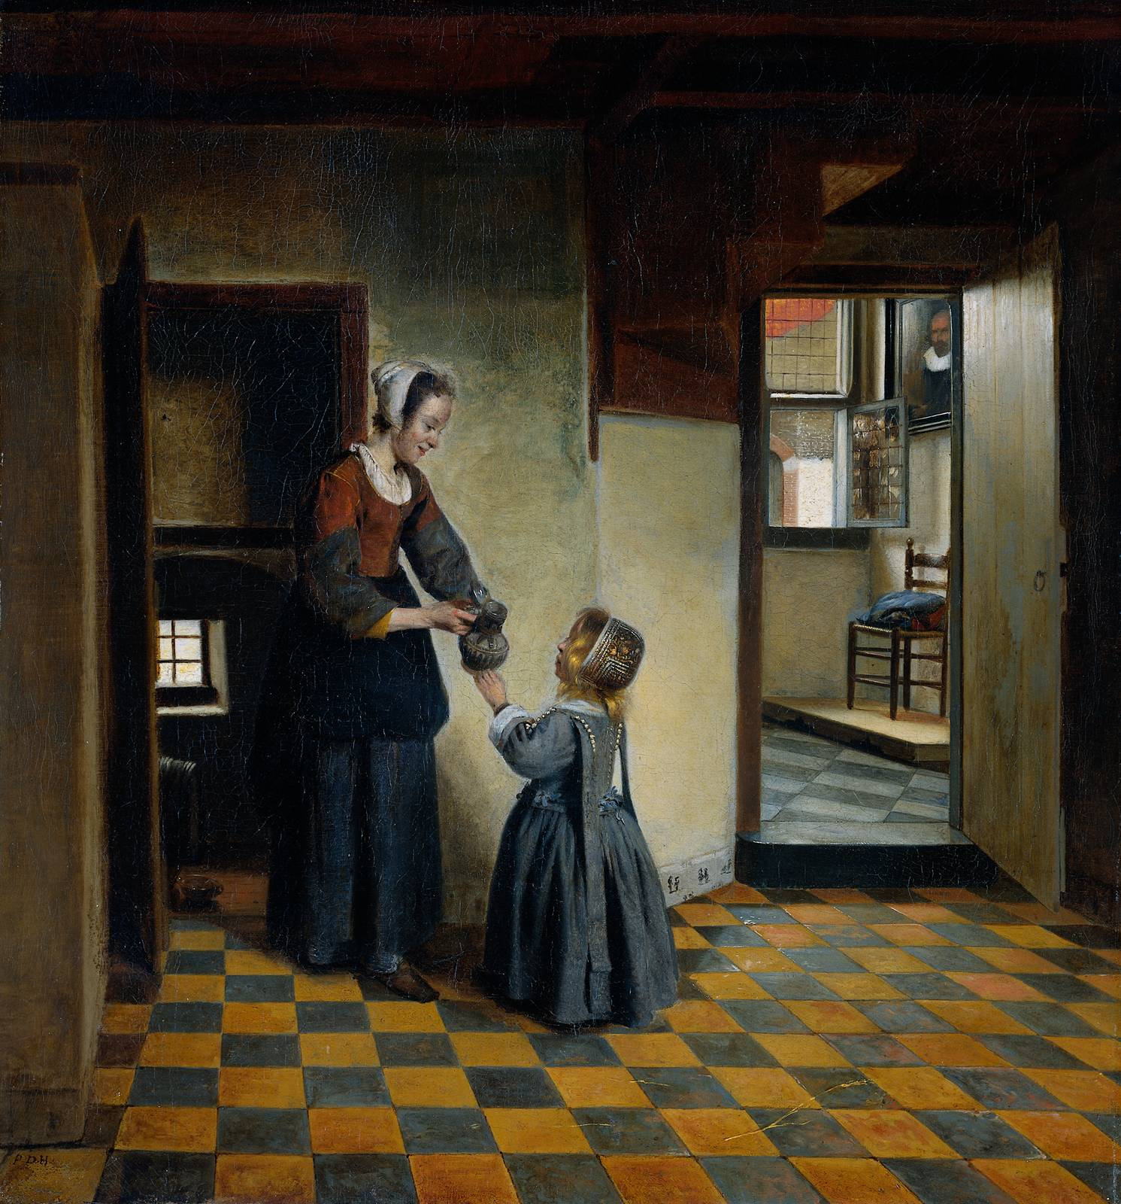
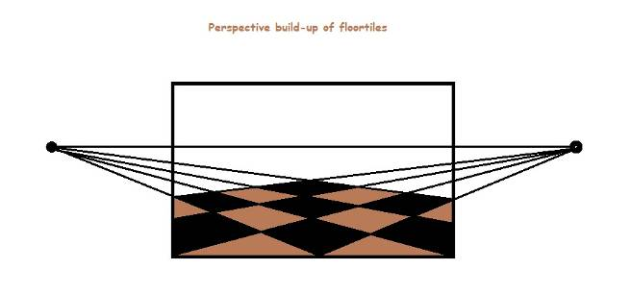
Pieter de Hoogh “Moeder met kind” ca. 1658,

Slide 25
17)

Slide 26
Huiselijke taferelen

Slide 27
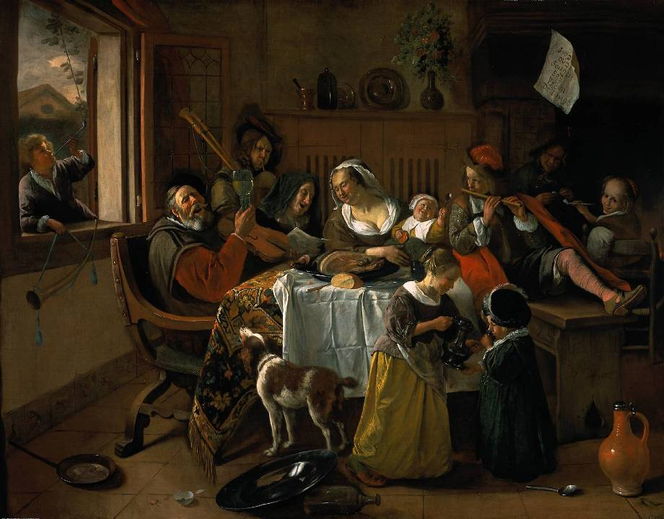
18)
Jan Steen, “Het gelukkige huisgezin” ca. 1668

Slide 28
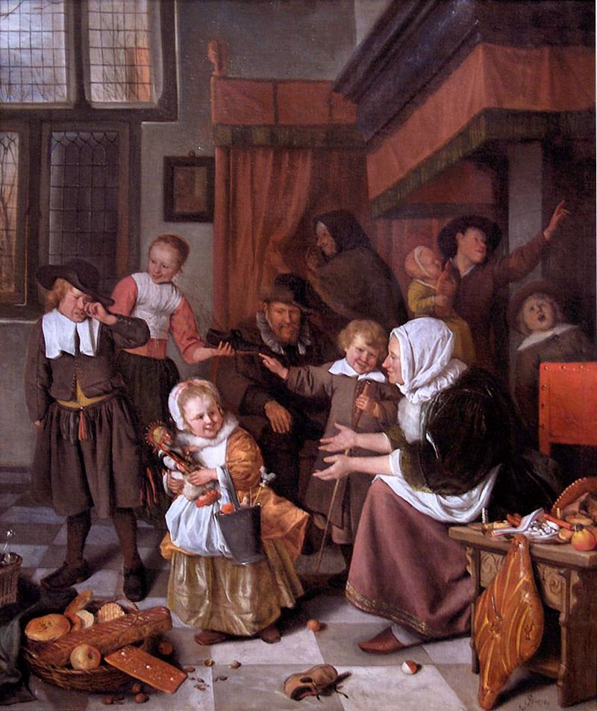
19)
Jan Steen,
Welk feest is dit?
En is er een “morele boodschap”?
ca. 1668 Rijksmuseum

Slide 29
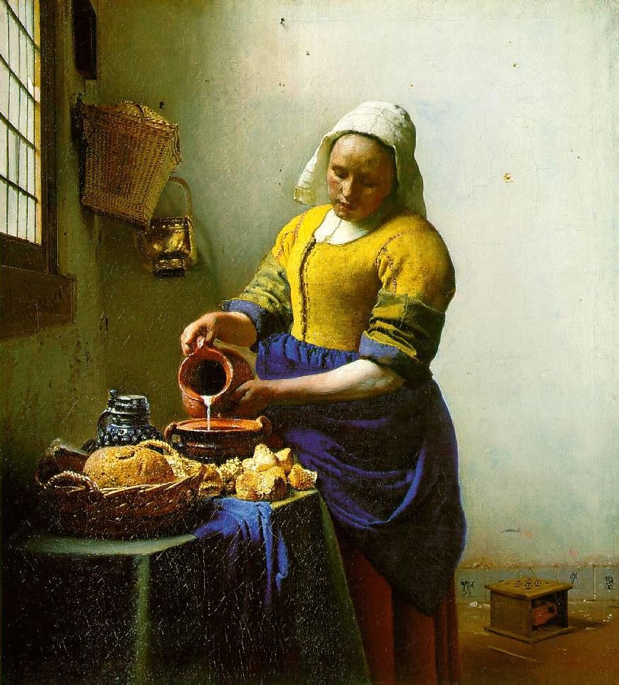
20)
Joh. Vermeer,
“Het Melkmeisje”,
ca. 1660
Rijksmuseum

Slide 30
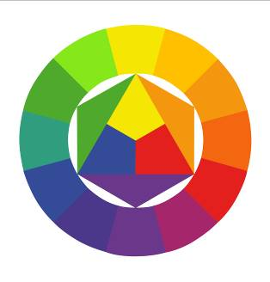
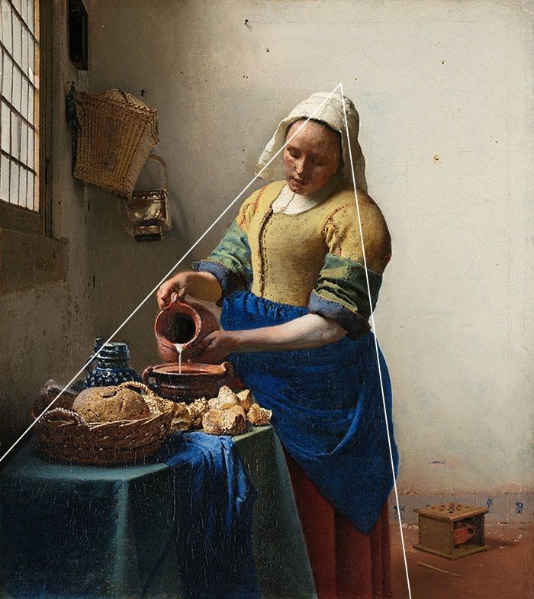
21)

Slide 31
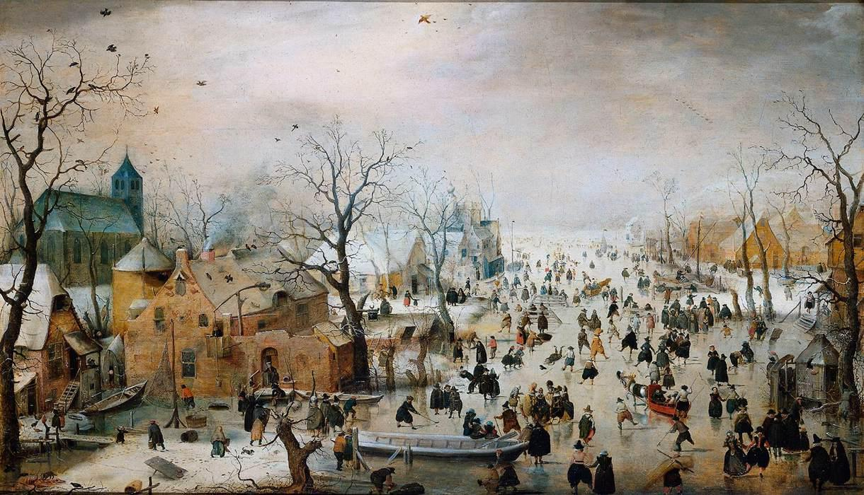
Hendrick Avercamp, “Winterlandschap met ijsvermaak” ca. 1608

Slide 32
Einde

